Slide 1
Banco de Dados 1
Prof. Dr. Ricardo Tavares
ricardo.oliveira@ifms.edu.br

Slide 2
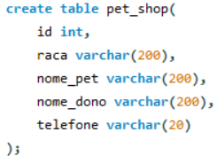
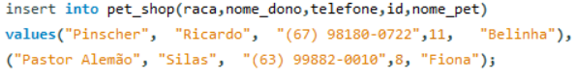
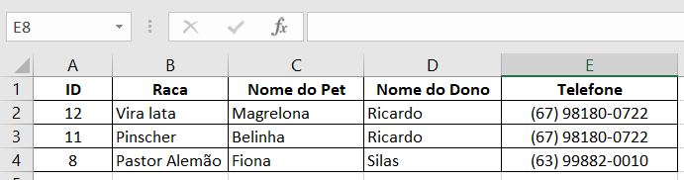
Anteriormente.....

Slide 3


Alterando dados dentro da tabela
1º Passo: Consultar os dados que deseja alterar:

Slide 4
Alterando dados dentro da tabela
2º Passo: Alterar os dados usando a consulta anterior como base:

Slide 5
Alterando dados dentro da tabela
2º Passo: Alterar os dados usando a consulta anterior como base:
Use o comando UPDATE para atualizar as informações dentro da tabela.

Slide 6
Alterando dados dentro da tabela
2º Passo: Alterar os dados usando a consulta anterior como base:
Use o comando SET para informar ao SGBD qual coluna você deseja alterar e qual valor será inserido dentro da coluna.
Neste exemplo, o valor da coluna telefone será alterado para (67) 9724-1135 (o dado que estava armazenado anteriormente será apagado e só poderá ser recuperado se houver um backup dos dados).

Slide 7
Alterando dados dentro da tabela
2º Passo: Alterar os dados usando a consulta anterior como base:
Use o comando WHERE para buscar os dados que almeja alterar.
Neste exemplo, o SGBD irá procurar na tabela pet_shop todos os registros que tenham o telefone igual a (67) 98180-0722 para realizar a alteração deles.

Slide 8


MAIS UMA VEZ!
1º Passo: Consultar os dados que deseja alterar:

Slide 9

MAIS UMA VEZ!
2º Passo: Alterar os dados usando a consulta anterior como base:

Slide 10

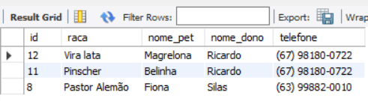

Vamos verificar se deu tudo certo!
Consulte todos os registros dentro da tabela pet_shop, assim:
Antes
Depois

Slide 11
Exercícios
Verifique se existe algum erro no comando SQL:

Slide 12
Exercícios
Verifique se existe algum erro no comando SQL:
Usar o update sem usar junto o comando where é algo SUPER perigoso!
#nuncaFaçaIsso

Slide 13

Exercícios
Verifique se existe algum erro no comando SQL:

Slide 14
Exercícios
Verifique se existe algum erro no comando SQL:
Não existe nenhum comando errado aqui ;)
Se precisar alterar vários atributos basta usar a vírgula para separar cada coluna.

Slide 15
EXTRA
Alterar todos os registros da tabela categoria, colocando o nome da categoria em letras maiúsculas.
Alterar a coluna da data e hora da estreia na tabela filme para o dia e horário deste instante.
Altere a tabela computador, adicionando um acréscimo de 5 reais no preço de cada produto.

Slide 16
EXTRA
Altere a tabela computador adicionando um acréscimo de 5% sobre o preço de cada computador.
Verifique se todos os registro na tabela categoria e na coluna que informa se é permitido para menores de idade estão com valor 1 ou 0. Caso algum não tenha com algum desses valores altere para o valor 0. Desta forma, tornando padrão o valor zero.

Slide 17
FIM

